Slide 1

С ДНЕМ РОЖДЕНИЯ
ЛЮБИМЫЙ ГОРОД
Презентацию подготовила
Воспитатель Чепченко Т.В.
МБДОУ Д/с №5 г. Горячий ключ
2019г.

Slide 2
Горячему ключу
155 лет!

Slide 3
Площадь, улицы, витрины,
Светофоры, магазины,
Я любую здесь тропинку
Покажу вам без запинки!
Этот город, лучший город,
Нам с рожденья очень дорог,
Рады мы его прославить,
С днем рождения поздравить!

Slide 4
Нарядился город утром,
Распустил свои цветы.
Озорным он стал как будто
Из-за этой красоты.
Клумбам красок добавляют
Флаги, ленты и шары –
Лихо в небо улетают
Под улыбки детворы.
Солнце сядет за высотки,
Парк заполнится совсем.
Туфли, каблуки, кроссовки…
Город точно помнит всех!
Голоса, манеры, лица…
Знает город это все.
Мы, конечно, не столица,
Да не надо нам ее!
Небо расцветет салютом
И раскрасит город враз.
День рождение встречает,
Отмечает он сейчас.

Slide 5
Поёт Алена Стихарева
Фотографии Алексея Куриленко

Slide 6
когда-то давно жил здесь некий почтенный князь, построивший на вершине неприступной скалы роскошный дворец – с просторными чертогами, пышными залами, открытыми террасами, утопавшими в зелени садов и парков с дивными цветами.
Но главным украшением дворца была юная княжна, славившаяся красотой и добрым сердцем на всю округу. В один из дней посватался к ней юноша из знатной и богатой семьи, имевшей влияние. Был он хорош собой, умен и статен, но что-то злое таилось в нем и, словно черную душу увидела девушка в холодном блеске его глаз, поэтому ответила отказом. Затаив обиду и считая себя оскорбленным, отвергнутый парень обратился за помощью к здешнему колдуну, а тот превратил его в белого лебедя.
Гуляя в окрестностях дворца, красавица-княжна увидела прямо у берега прекрасную птицу, протянула она руку, чтобы ее погладить, но лишь коснувшись, как сразу все тело девушки покрылось страшными язвами. Князь приглашал известных лекарей и магов, но никто не смог помочь этому горю. Однако боги, увидев скорбь отца и творящуюся несправедливость, не смогли остаться равнодушными, они заточили жестокосердного юношу в скалу, обрекши на вечные страдания.
Вскоре его тесная темница наполнилась слезами, ставшими проступать сквозь камень и превратившимися в ручьи, стекающие по склону скалы. Умывшись в одном из них, княжеская дочка обрела былую красоту и свежесть. С тех пор местные ключи обладают целительными и лечебными свойствами, способными излечивать любые болезни и улучшать душевное состояние людей, окунающихся в них.
Достопримечательности скалы Петушок
когда-то давно жил здесь некий почтенный князь, построивший на вершине неприступной скалы роскошный дворец – с просторными чертогами, пышными залами, открытыми террасами, утопавшими в зелени садов и парков с дивными цветами.
Но главным украшением дворца была юная княжна, славившаяся красотой и добрым сердцем на всю округу. В один из дней посватался к ней юноша из знатной и богатой семьи, имевшей влияние. Был он хорош собой, умен и статен, но что-то злое таилось в нем и, словно черную душу увидела девушка в холодном блеске его глаз, поэтому ответила отказом. Затаив обиду и считая себя оскорбленным, отвергнутый парень обратился за помощью к здешнему колдуну, а тот превратил его в белого лебедя.
Гуляя в окрестностях дворца, красавица-княжна увидела прямо у берега прекрасную птицу, протянула она руку, чтобы ее погладить, но лишь коснувшись, как сразу все тело девушки покрылось страшными язвами. Князь приглашал известных лекарей и магов, но никто не смог помочь этому горю. Однако боги, увидев скорбь отца и творящуюся несправедливость, не смогли остаться равнодушными, они заточили жестокосердного юношу в скалу, обрекши на вечные страдания.
Вскоре его тесная темница наполнилась слезами, ставшими проступать сквозь камень и превратившимися в ручьи, стекающие по склону скалы. Умывшись в одном из них, княжеская дочка обрела былую красоту и свежесть. С тех пор местные ключи обладают целительными и лечебными свойствами, способными излечивать любые болезни и улучшать душевное состояние людей, окунающихся в них.
Достопримечательности скалы Петушок
Легенда Горячего ключа
Когда-то давно жил здесь некий почтенный князь, построивший на вершине неприступной скалы роскошный дворец – с просторными чертогами, пышными залами, открытыми террасами, утопавшими в зелени садов и парков с дивными цветами.
Но главным украшением дворца была юная княжна, славившаяся красотой и добрым сердцем на всю округу. В один из дней посватался к ней юноша из знатной и богатой семьи, имевшей влияние. Был он хорош собой, умен и статен, но что-то злое таилось в нем и, словно черную душу увидела девушка в холодном блеске его глаз, поэтому ответила отказом. Затаив обиду и считая себя оскорбленным, отвергнутый парень обратился за помощью к здешнему колдуну, а тот превратил его в белого лебедя. Гуляя в окрестностях дворца, красавица-княжна увидела прямо у берега прекрасную птицу, протянула она руку, чтобы ее погладить, но лишь коснувшись, как сразу все тело девушки покрылось страшными язвами. Князь приглашал известных лекарей и магов, но никто не смог помочь этому горю. Однако боги, увидев скорбь отца и творящуюся несправедливость, не смогли остаться равнодушными, они заточили жестокосердного юношу в скалу, обрекши на вечные страдания.
Вскоре его тесная темница наполнилась слезами, ставшими проступать сквозь камень и превратившимися в ручьи, стекающие по склону скалы. Умывшись в одном из них, княжеская дочка обрела былую красоту и свежесть. С тех пор местные ключи обладают целительными и лечебными свойствами, способными излечивать любые болезни и улучшать душевное состояние людей, окунающихся в них.

Slide 7
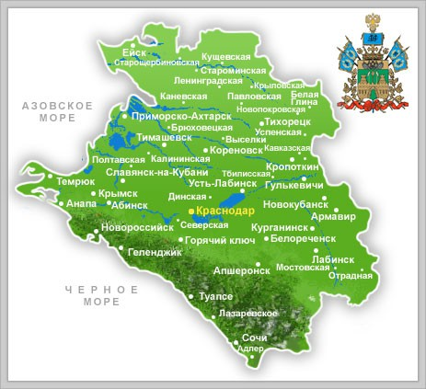
Викторина:
*как называется край в котором мы живем?
Краснодарский край
или
Кубань

Slide 8
*как называется река, протекающая через наш город
река Псекупс

Slide 9
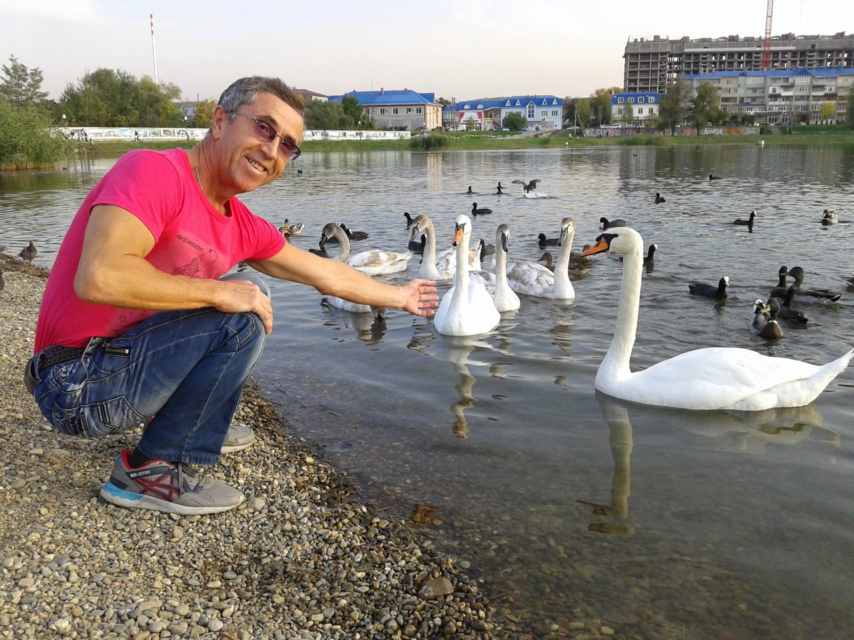
*как называется озеро в парке
озеро Круглое
или
Лебединное

Slide 10

*что означают изображения на гербе нашего города?
Фигуры герба символизируют благоприятные природные и климатические условия города-курорта, а также минеральные и термальные воды псекупских источников. Открытые ворота говорят о гостеприимстве и доброте его жителей. Амфора, изливающая воду, изображает «Иверский источник» в Дантовом ущелье – неиссякаемый символический источник жизни, здоровья, обновления души, очищения.

Slide 11

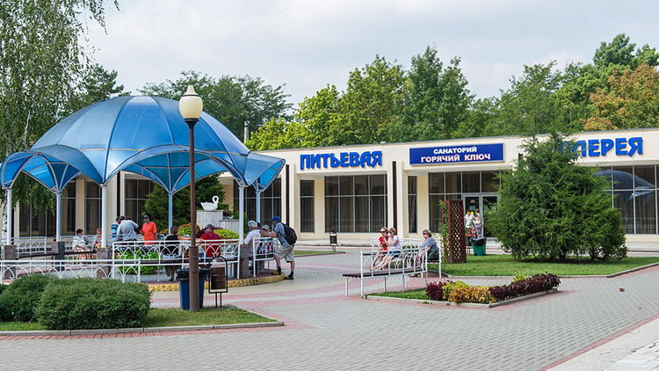
*зачем приезжают к нам люди со всей России?
Живая вода Псекупского месторождения возвращает людям лёгкость движения, чистоту кожных покровов, восстанавливает функции сердечно-сосудистых и нервных систем, дарит радость материнства, оказывает омолаживающее воздействие на весь организм.
Сегодня в здравницах города используются для внутреннего и наружного применения 6 типов минеральной воды из 17 скважин. Именно это разнообразие делает Горячий Ключ универсальным бальнеологическим и питьевым курортом.

Slide 12
*назовите санатории нашего города
Звёздный
Горячий ключ
Предгорье Кавказа
Изумрудный
Русь
Горный
В прошлом году к нам приехали 133 000 гостей, а население Горячего ключа около 40 000. Это как будто к каждому из нас приехало по четыре гостя!

Slide 13
Интерактивная прогулка по Горячему ключу
Мой Горячий Ключ
Люблю по городу гулять
Люблю смотреть, люблю считать:
Инга – раз, аллея – два,
Три – кувшин и в нём вода,
А четыре – мост счастливый,
Он над речкой говорливой,
Пять – по парку я иду,
Шесть – к поляне я схожу,
Семь – часовня голубая,
Восемь – лестница большая,
Девять – Дантово ущелье,
Десять – там скала Спасенья.
Горячий Ключ я свой люблю
Я вам всё здесь покажу!

Slide 14
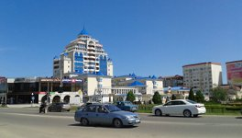
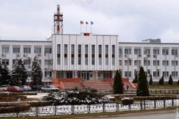
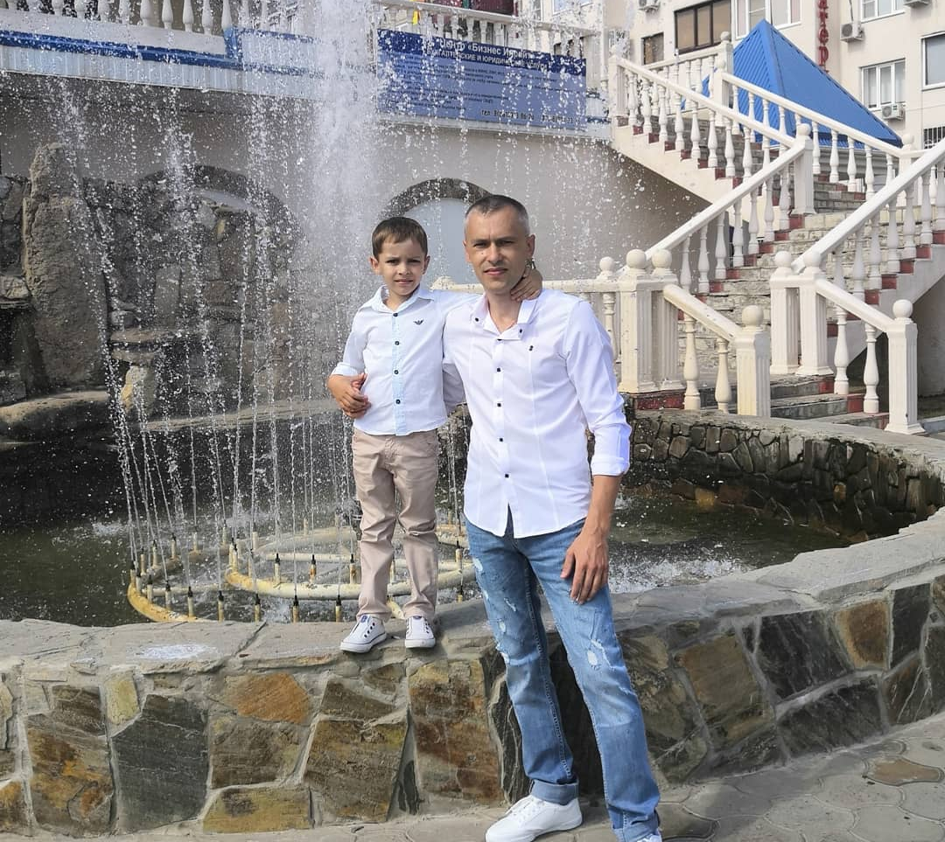

Slide 15
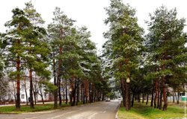
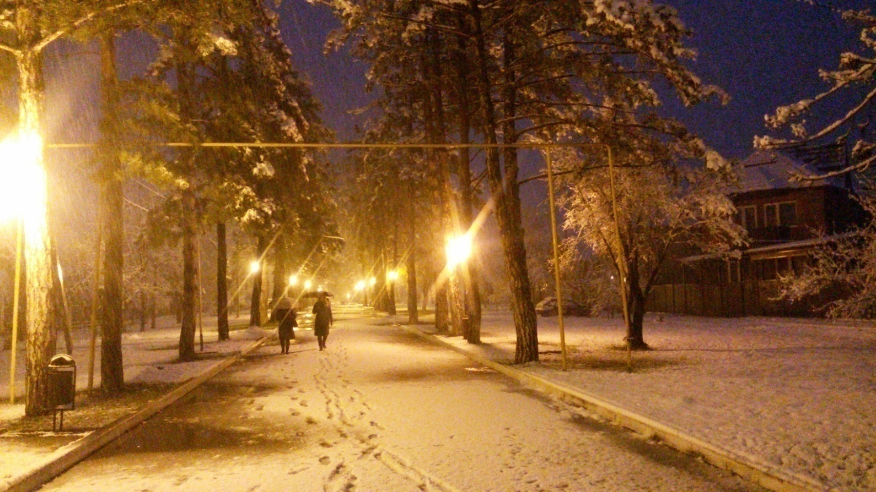

Slide 16
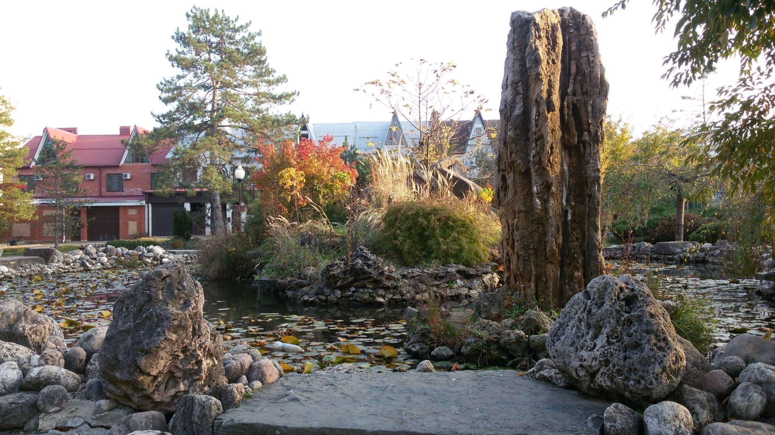

Slide 17
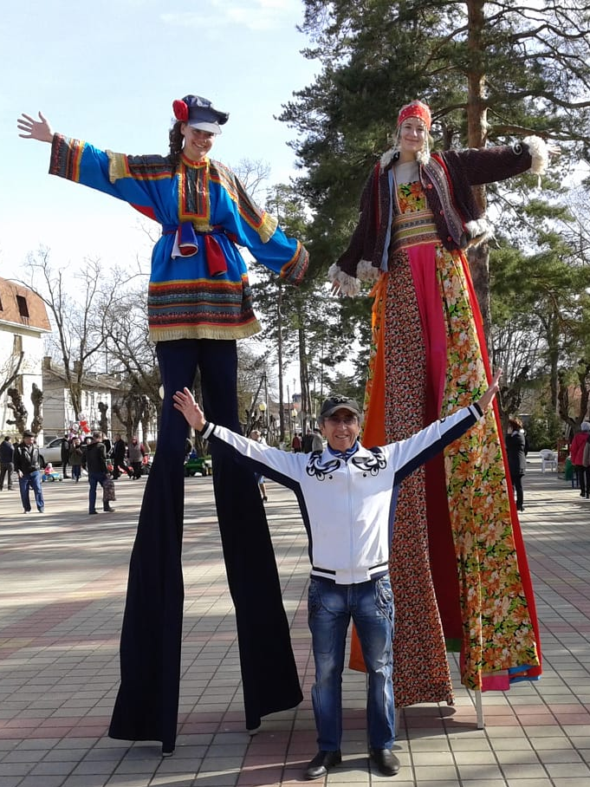
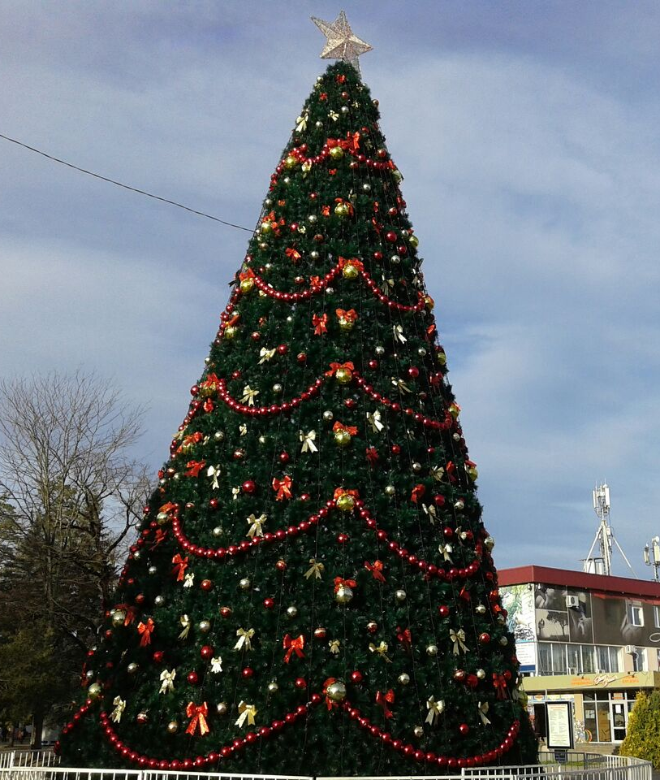
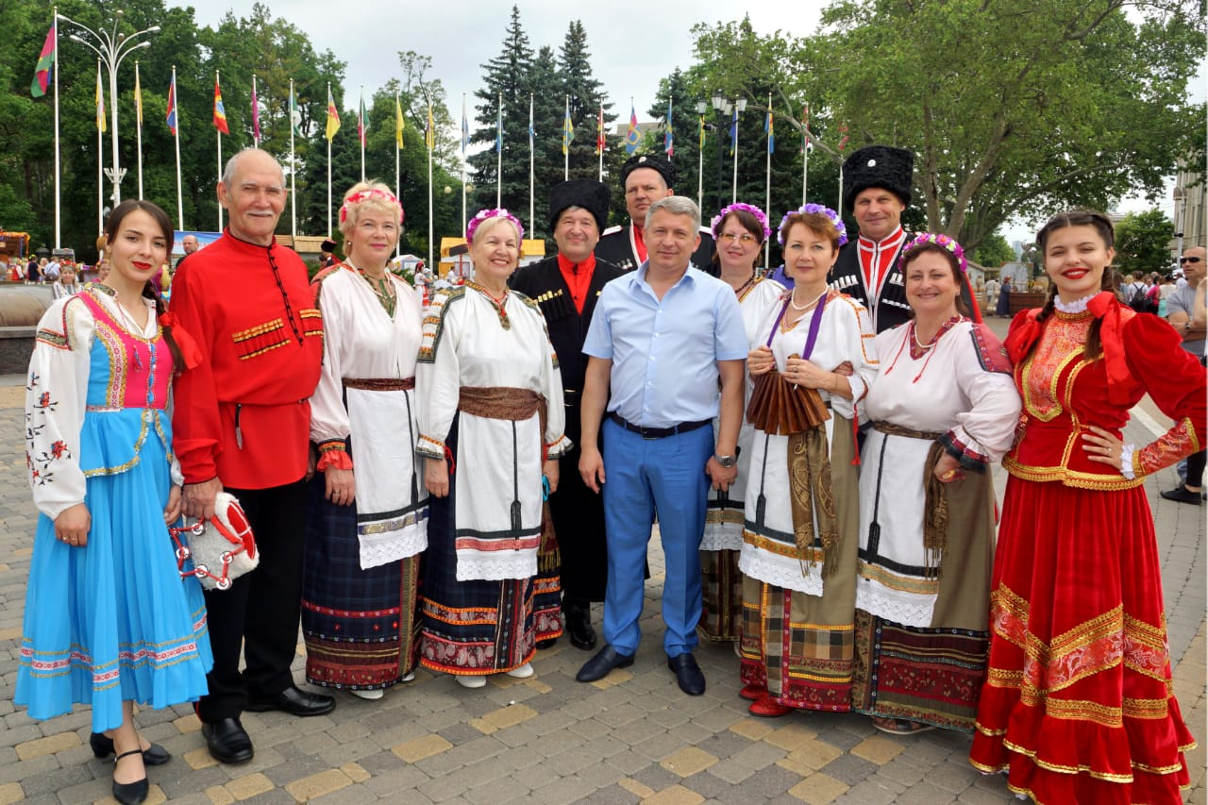

Slide 18
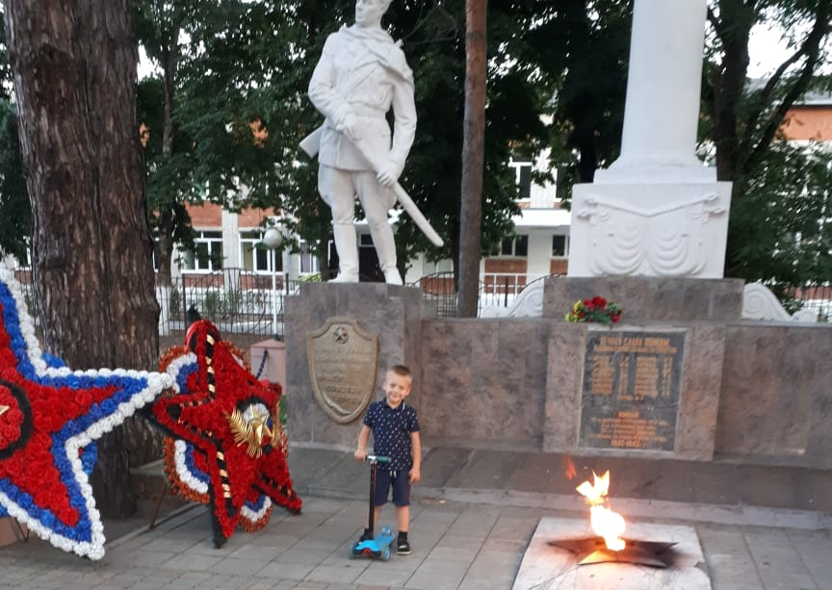
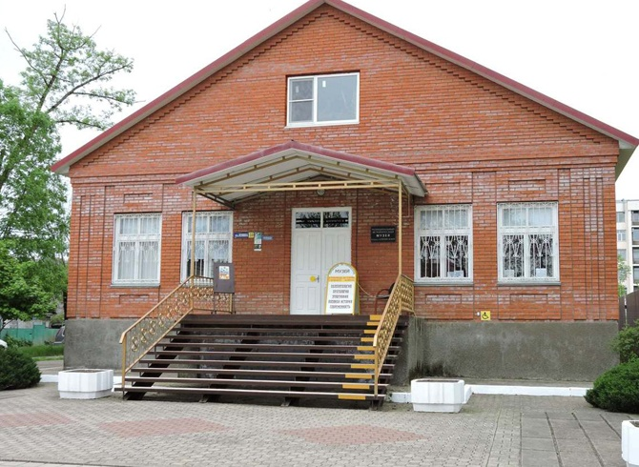

Slide 19
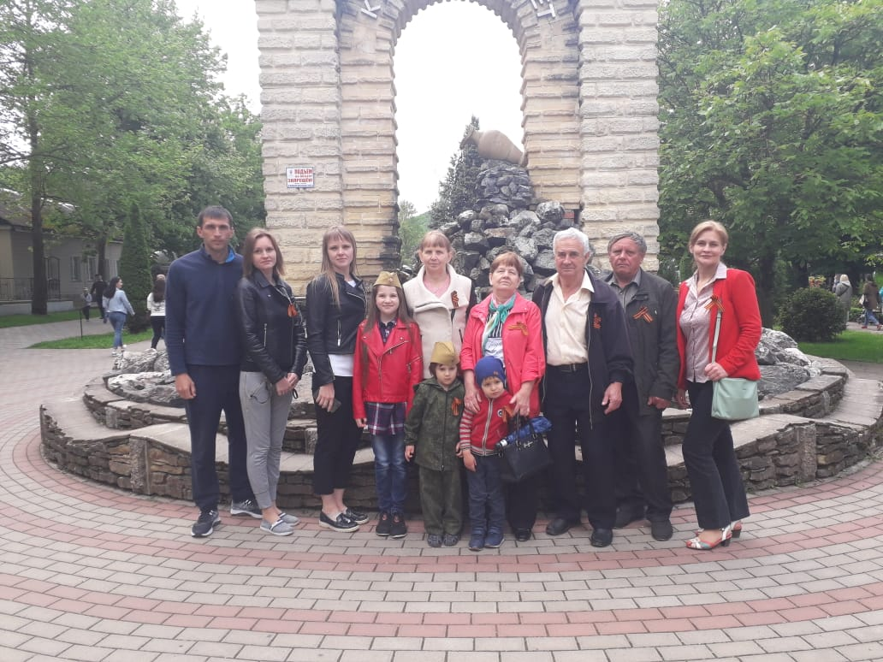

Slide 20
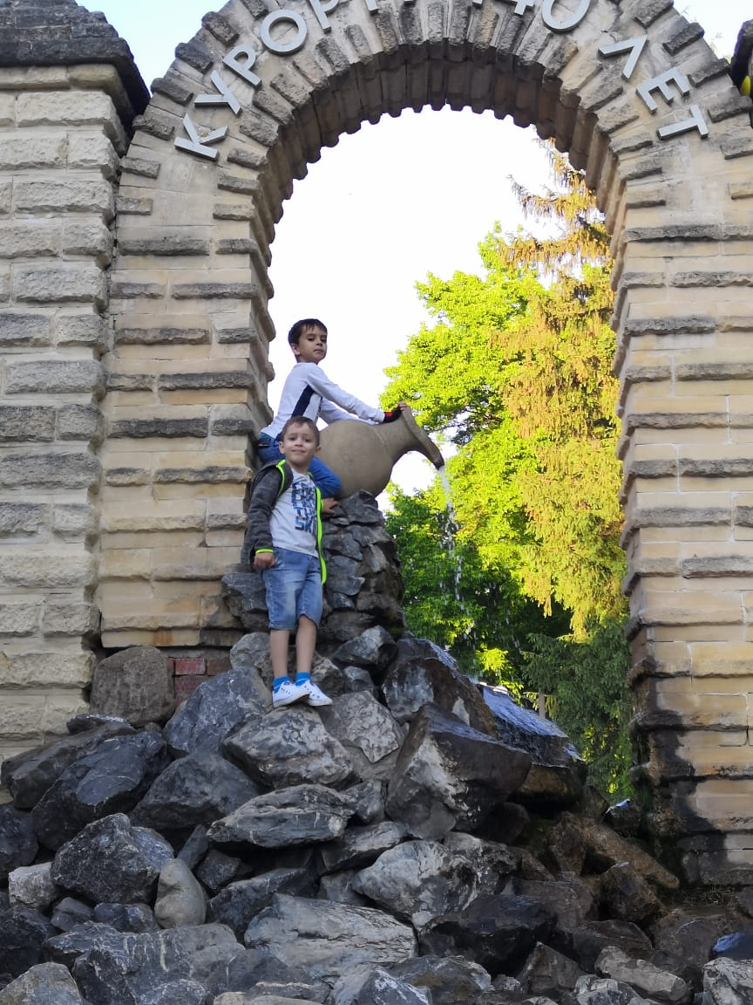
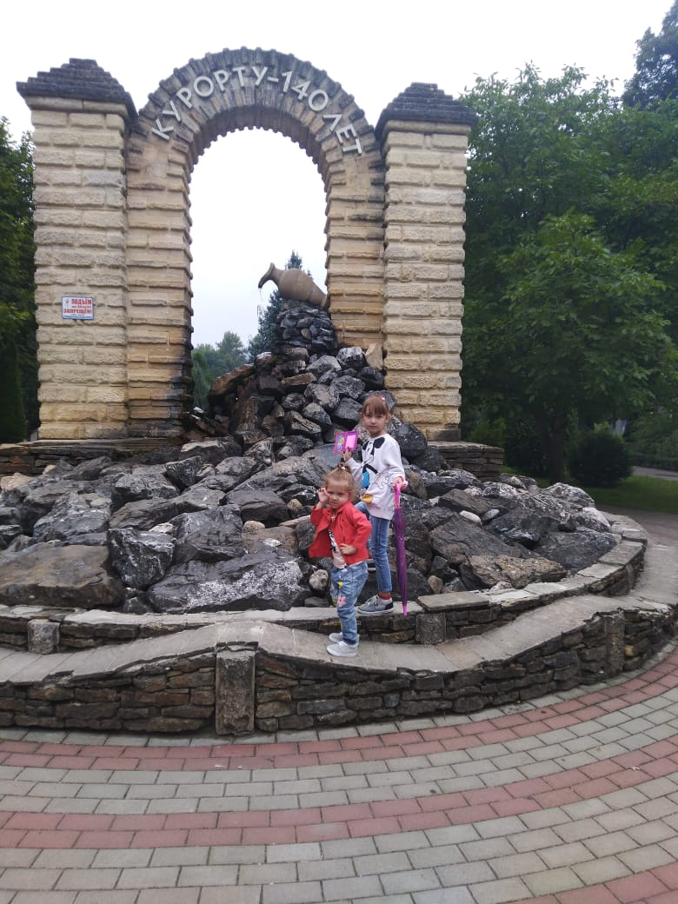

Slide 21
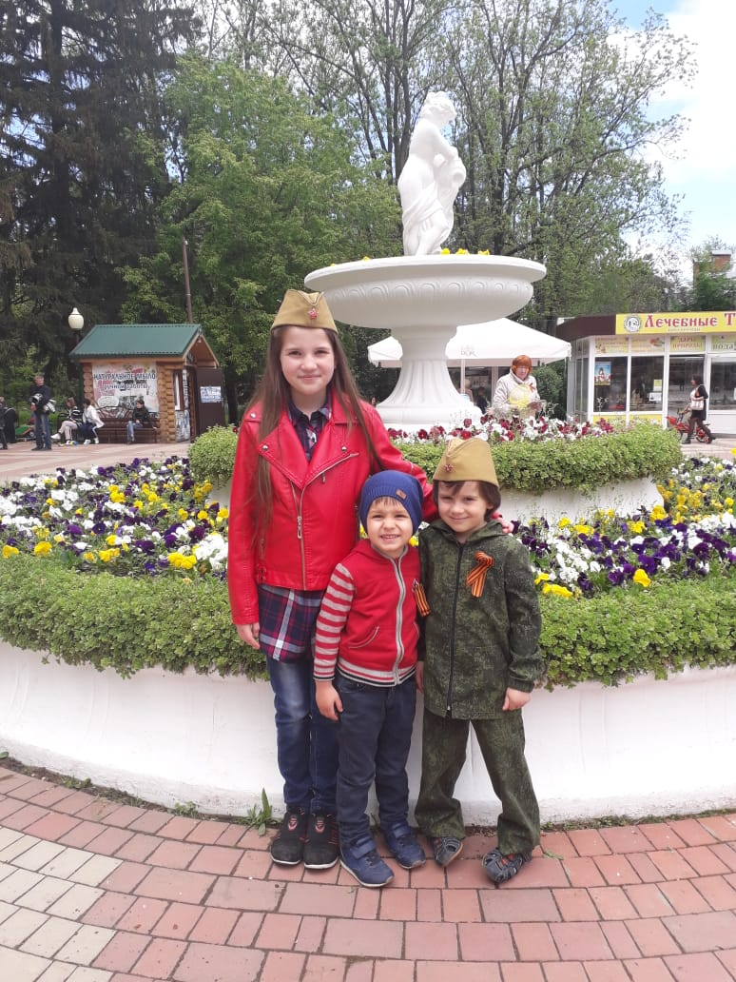
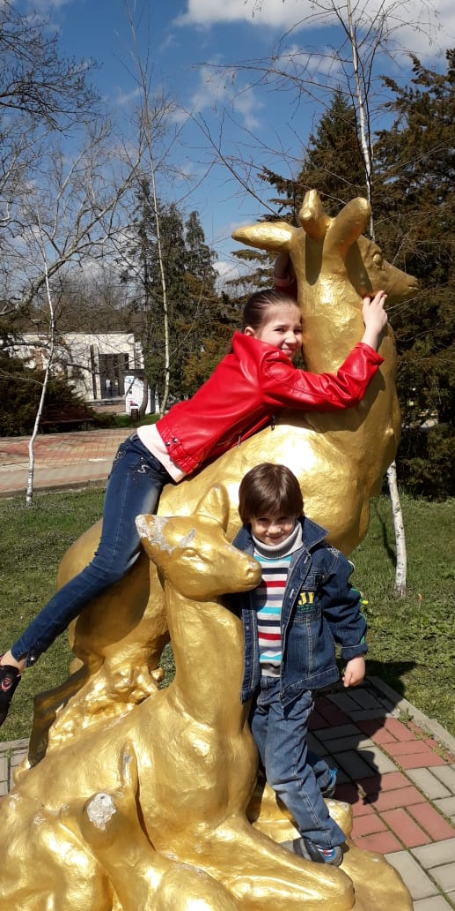
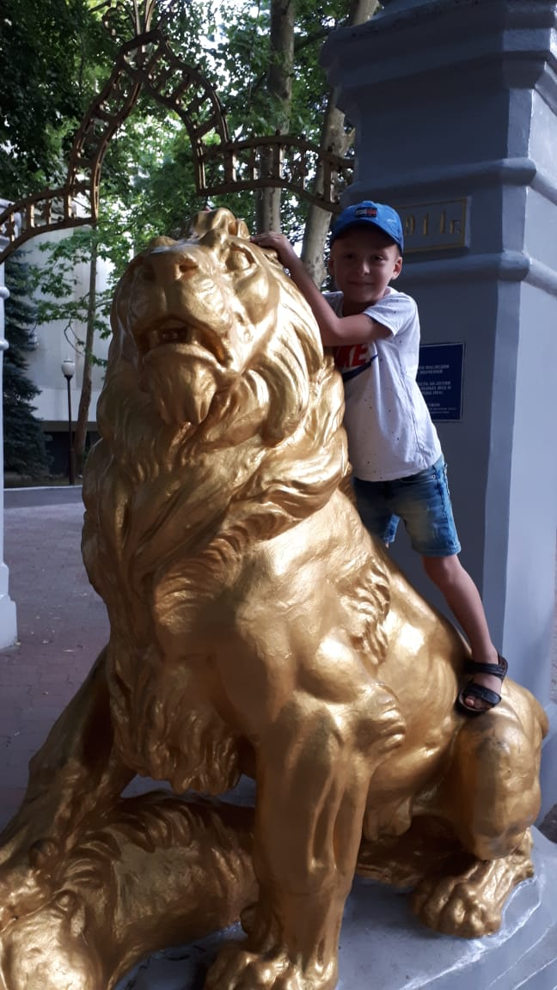
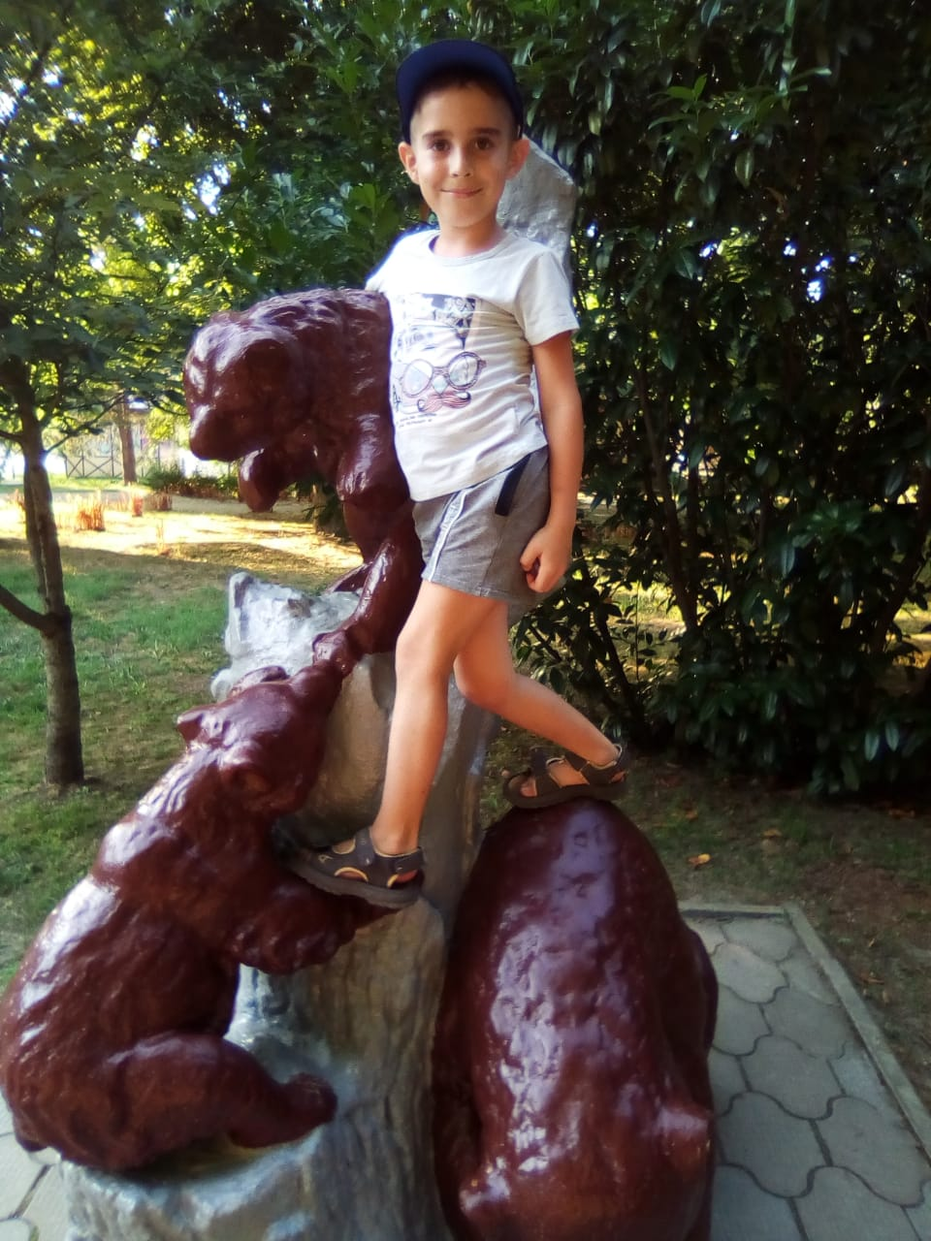

Slide 22
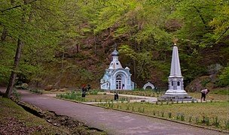
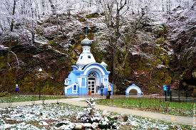
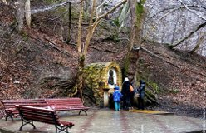

Slide 23
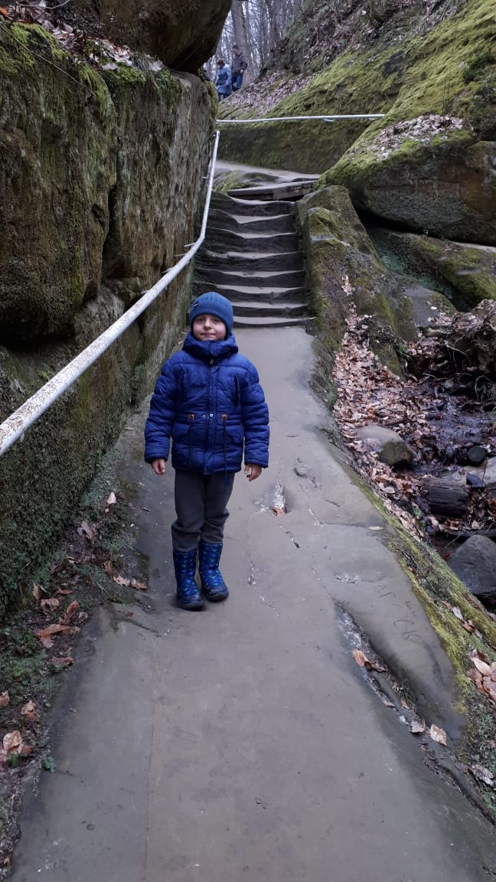
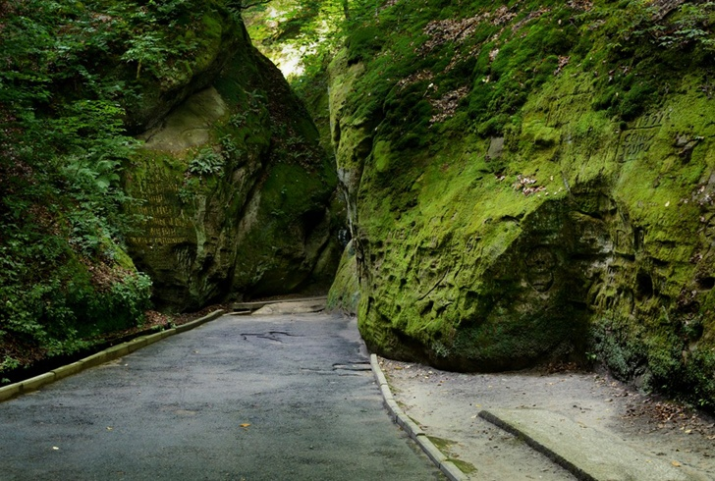
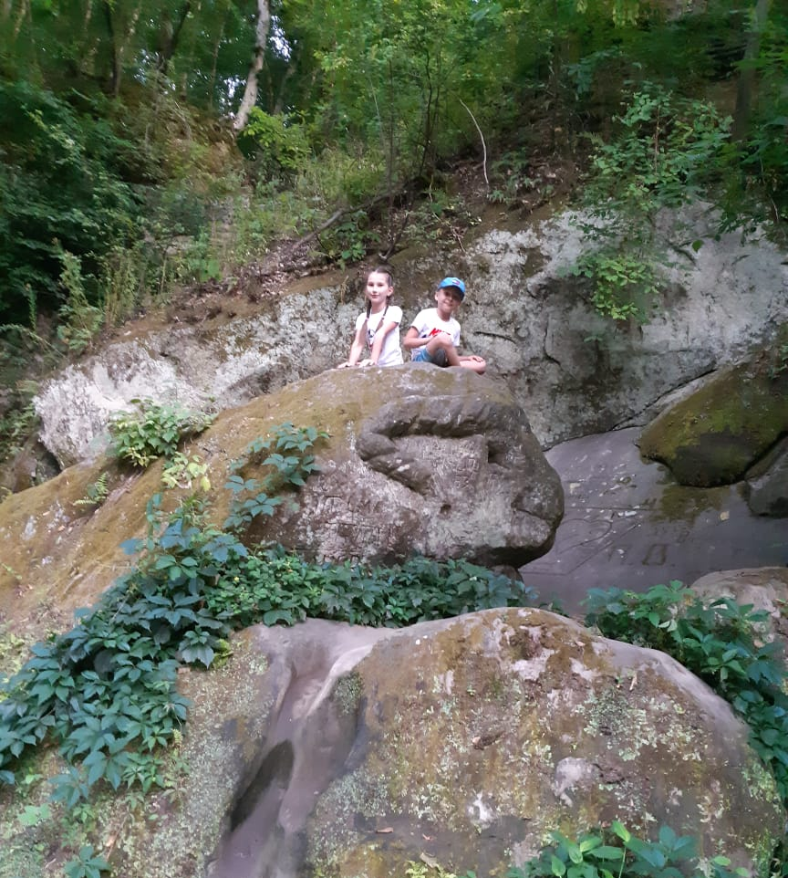

Slide 24
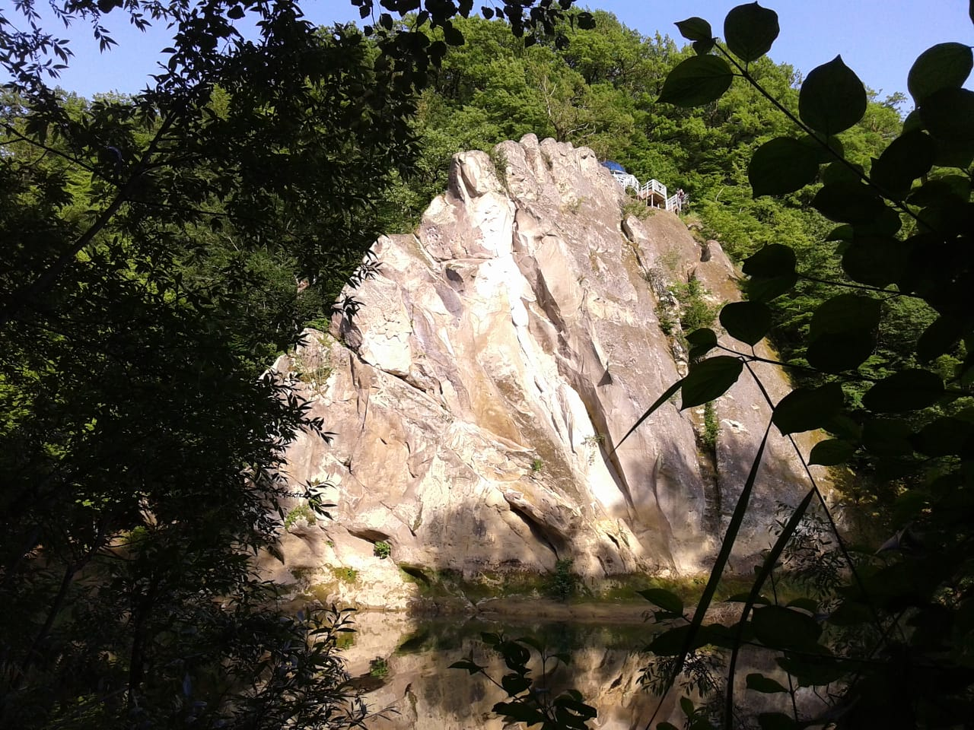
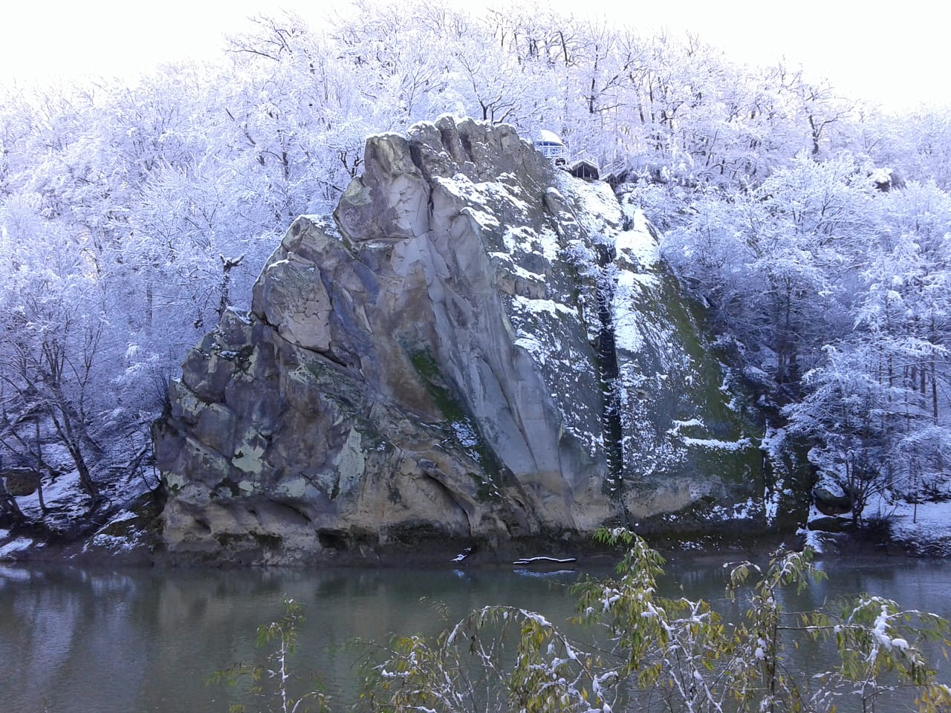

Slide 25
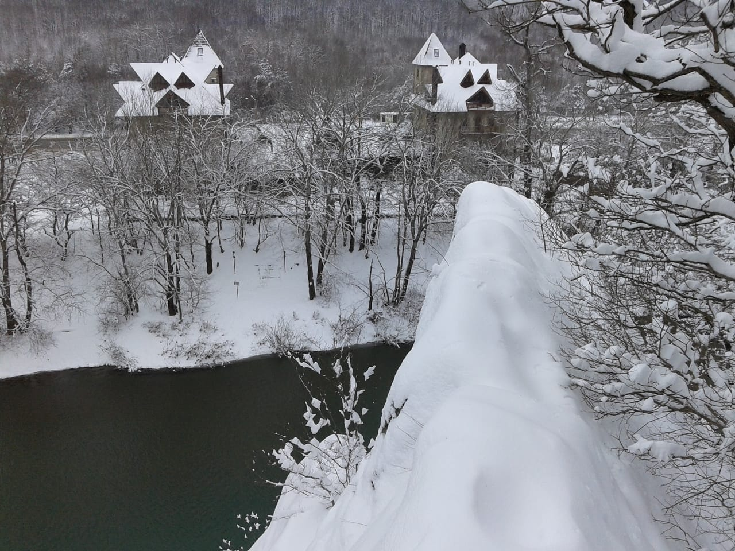

Slide 26
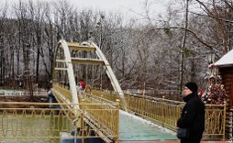
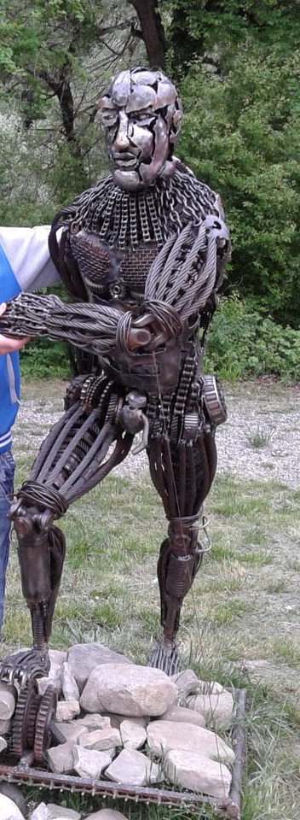
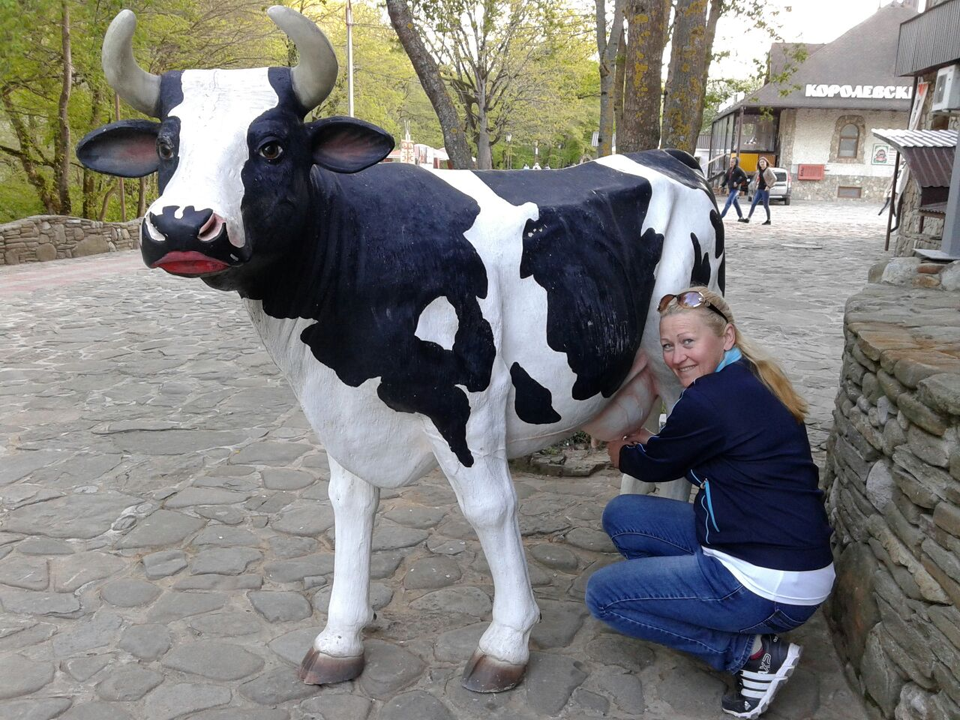

Slide 27
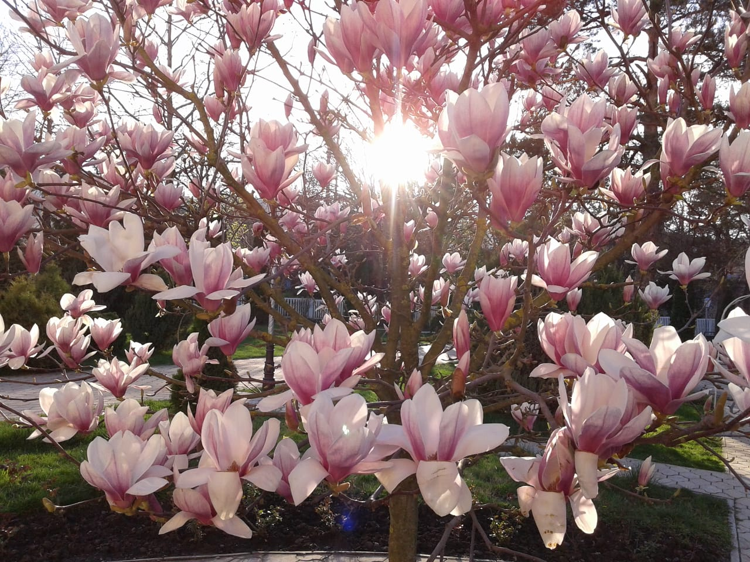
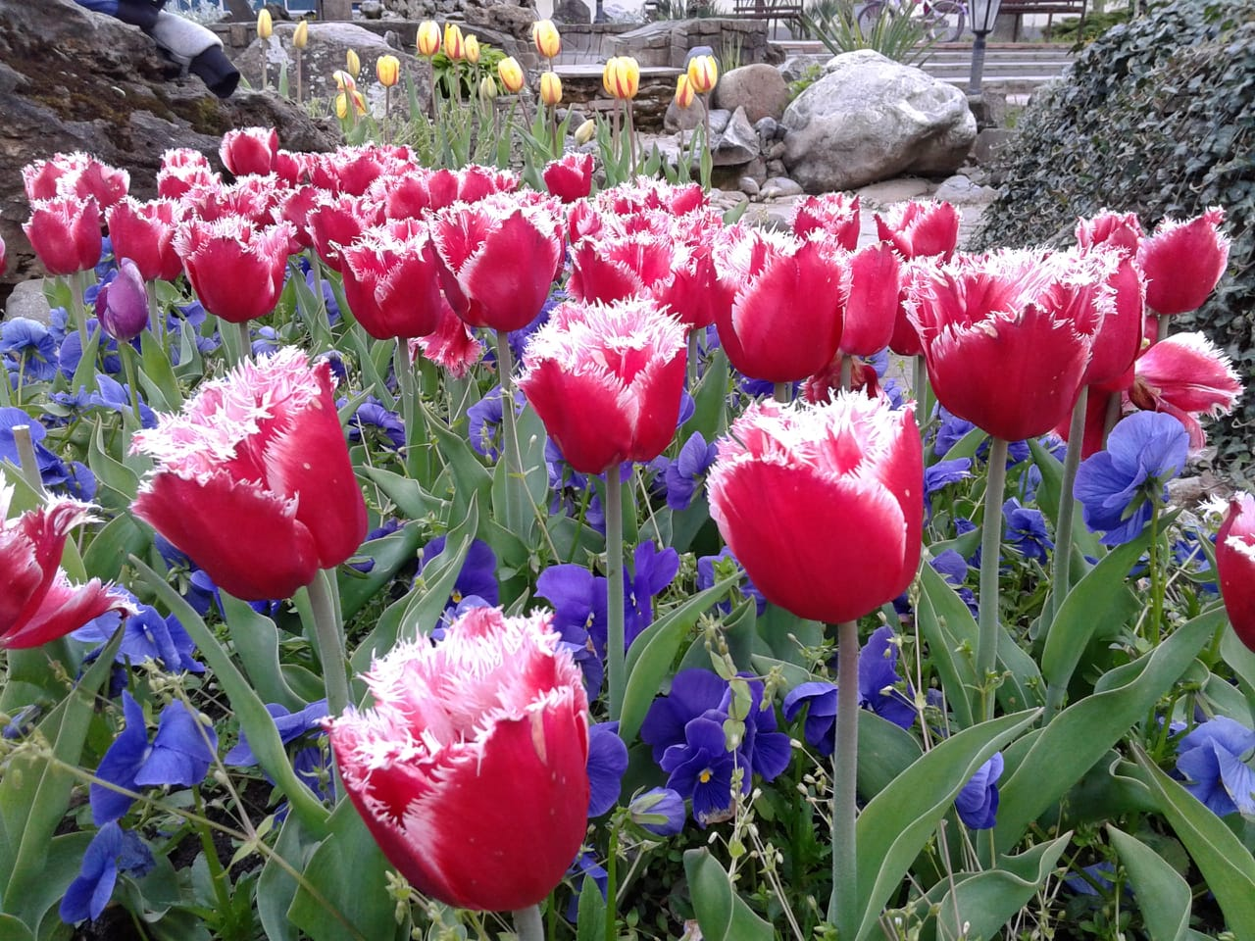
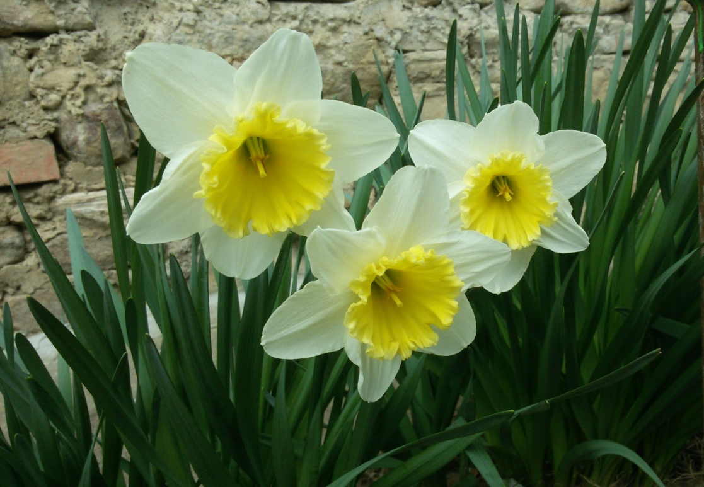
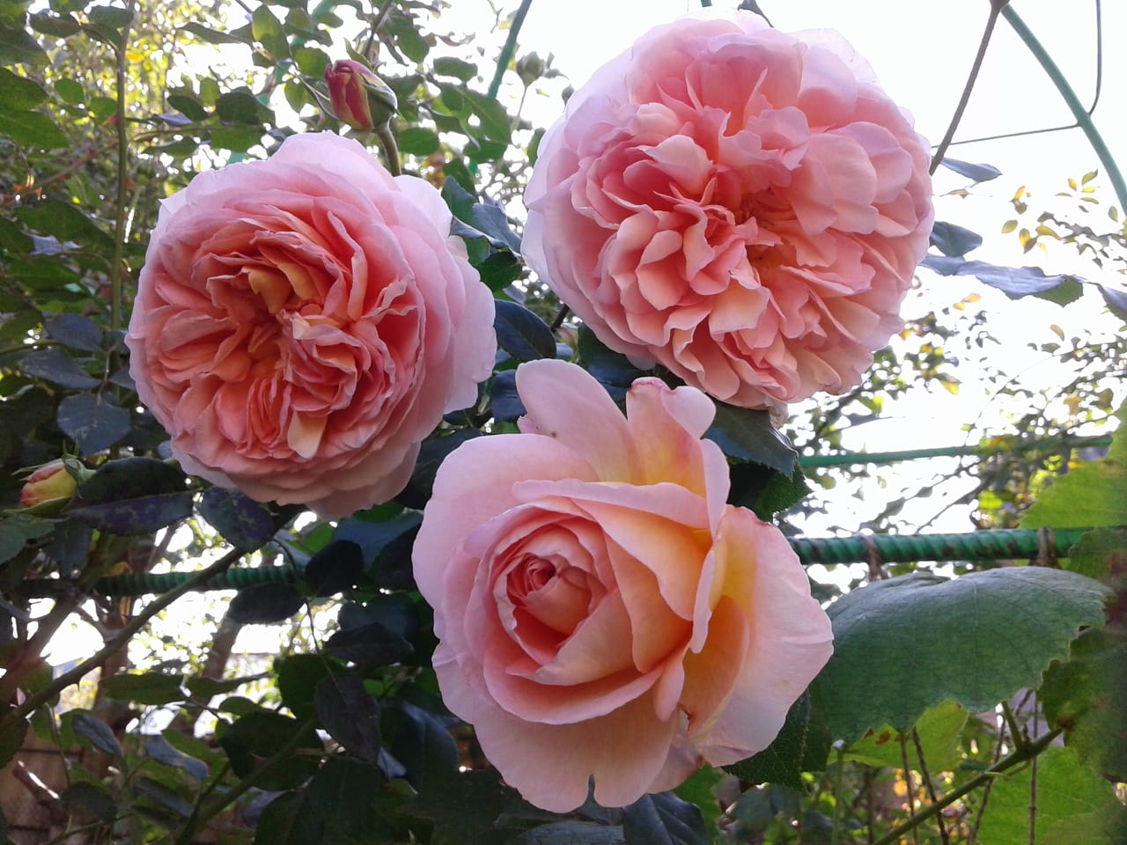

Slide 28
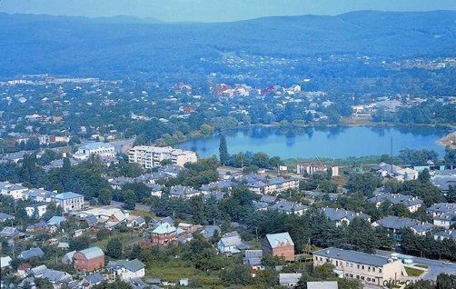

Slide 29
В изумрудной тени лесов,
В родников ожерелье горном,
И в прохладе густых садов
Ты живешь мой прекрасный Город.
Ты приходишь в свой новый день,
Как и прежде красив и молод,
Славен добрым трудом людей
Мой счастливый и добрый Город.
Припев: Горячий Ключ, Горячий Ключ
Как будто солнце среди туч
Сияешь ты, жемчужина Кубани,
Живи, мой Город, процветай,
Люби, трудись, не унывай,
Я знаю – ты еще прекрасней станешь.
Громким эхом средь гор крутых,
Отзовется под небом синим
Славный подвиг сынов твоих
В дни далекой лихой годины.
И, как прежде людьми могуч,
И бесценной водой целебной,
Расцветай мой Горячий Ключ,
Наш Кубанский цветок волшебный.

Slide 30
Спасибо за внимание!

